Slide 1
Nasıl Söylenir?

Slide 2
Kabul mektupları/Acceptances
Aklımızda ‘Hayır’ demenin yüzlerce yolu vardır, ancak evet demenin tekbir yolu vardır o da kalpten.

Slide 3
Neler için kabul mektubu yazılır?
Başvuru istekleri:
Okul/ Kulüp/organizasyon/bayilik vb.
Ticari başvurular
Davetler
İş başvuruları
Üyelik başvuruları
Teklifler
Talepler/katkı-İyilik/yardım
Konuşma davetleri/konferans/workshop/evlenme törenlerinde konuşma

Slide 4
Nasıl söylenir?
Hangi davete ilişkin kabul istiyorsanız buraya kabul edilmenizden memnuniyet duyacağınızı ifade edin.
Ayrıntıları yazın; toplantı saati, zamanı, ödeme miktarı ya da katkısı
Neler bekliyorsunuz; hangi görevleri üstleneceksiniz.

Slide 5
Nasıl söylenir?
Özel istekler; vergi indirimi/fatura
Özel yönlendirmeler; tekerlekli sandalye ya da rampa isteği gibi.
Gelmenizden ya da kabul edilmenizden memnuniyet duyacağınız ifadeler.
Ne tür beceriler istiyorsunuz?
Karşılıklı istekler/davetler?

Slide 6
Neler söylenmez
Gereksiz büyütmelerden kaçının; şu anda çok meşgulüm ama sizi kabul ediyorum/destekliyorum…..
Aslında iki kişi/aktivitem daha var ama onları durdurmaya çalışacağım…
Eğer kabul konusunda çekinceler var ise ‘deneyeceğim’ şimdilik evet diyelim ama kesin kararı size bildireceğim’ gibi ifadelerden kaçınmak gerekecektir.

Slide 7
İpuçları
Mektubu en kısa zamanda gönderin, eğer geç kalırsanız özür dileyin ama üzerinde durmayın.
İstekli/kararlı olun.
Özet yazın.
Not cümleniz ‘eğer cevabınız evet olursa benim için çok iyi olacaktır’ olabilir.
Başkalarına da bilgi göndermek istiyorsanız onları da listenize ekleyin.

Slide 8
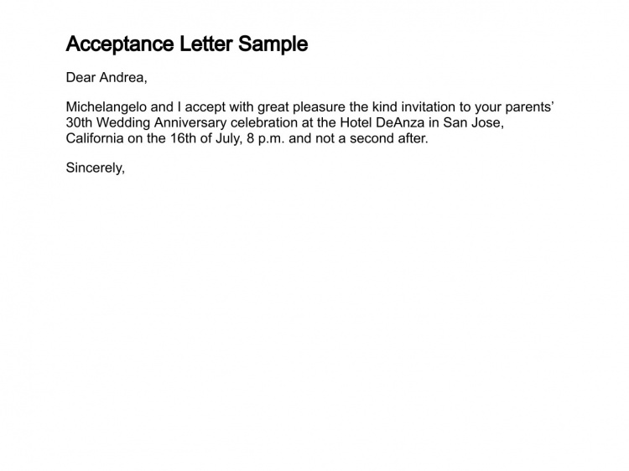

Slide 9
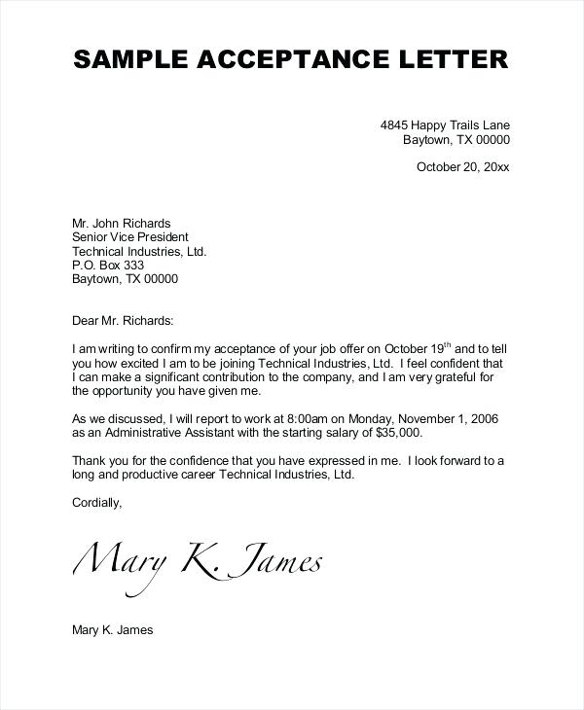

Slide 11
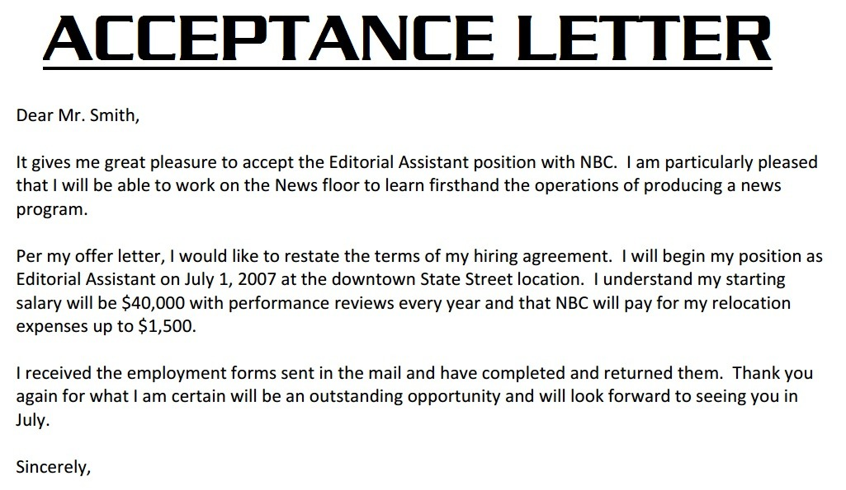

Slide 12
Air BNB

Slide 13
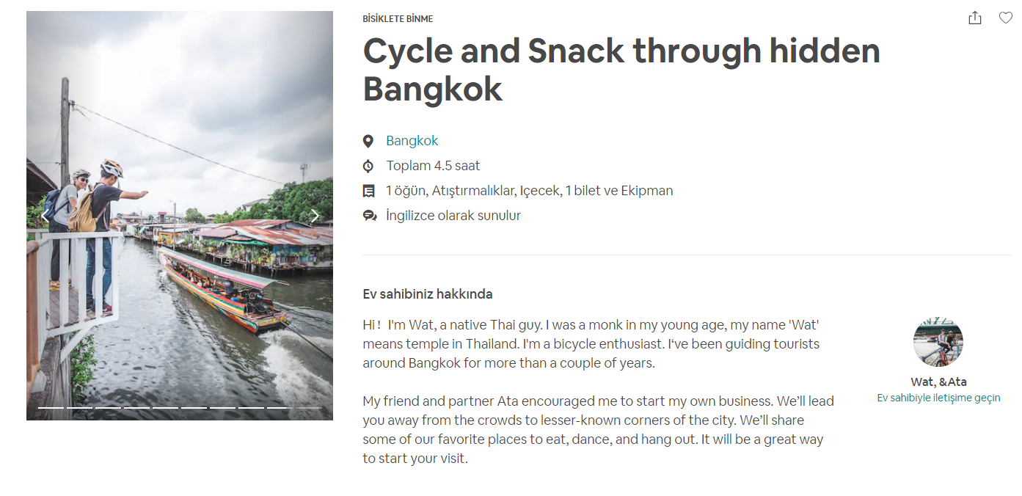
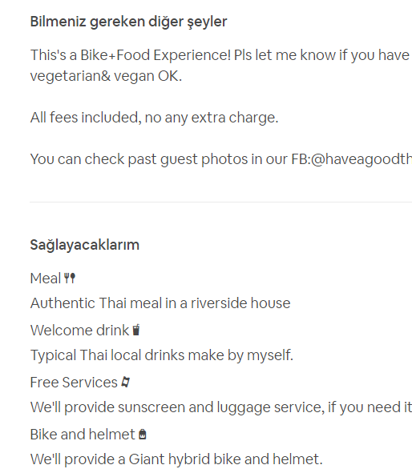
Snacks and drinks
We'll provide 3~4 local Thai snacks, two bottle of water, and one drink on the road.
Getirilecekler
Comfortable shoes, and we'll visit temple: T-shirts must cover your shoulders and shorts must cover your knees.
Don‘t eat much before biking, as we'll have a lot of yummies on the road.

